Slide 1
Тематична книжкова виставка до 70-річчя Великої Перемоги
«Перемога і пам’ять – запорука єднання»

Slide 3
ДРУГА СВІТОВА ВІЙНА В ІСТОРИЧНІЙ ПАМ'ЯТІ УКРАЇНИ
Причини та наслідки однієї з найбільших і найтрагічніших подій в історії Українського народу XX століття – Другої світової війни

Slide 4
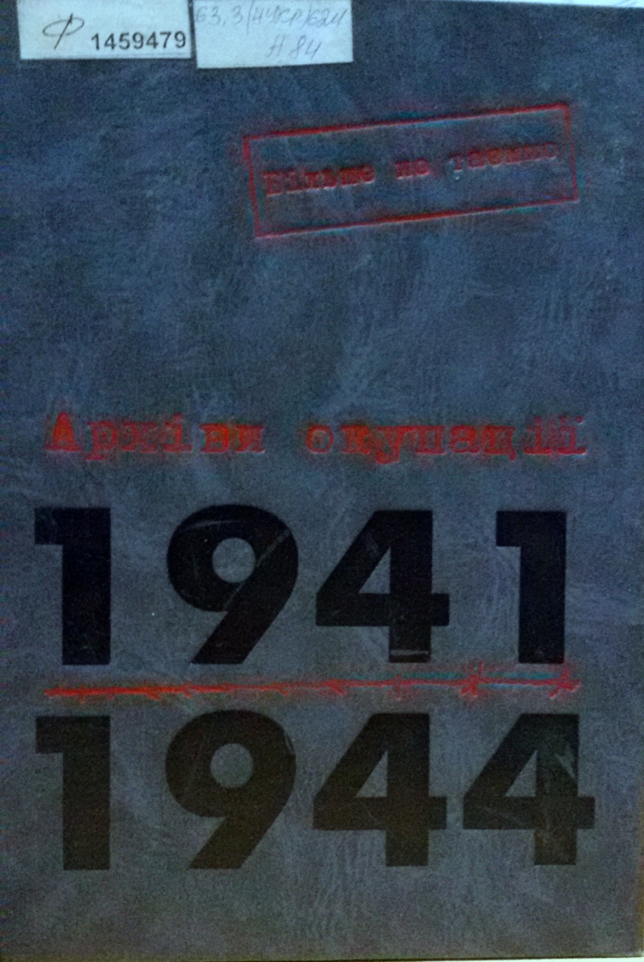
АРХІВИ ОКУПАЦІЇ 1941-1944 років
Під грифом СЕКРЕТНО!
Архівні документи стають доступними для дослідників

Slide 5
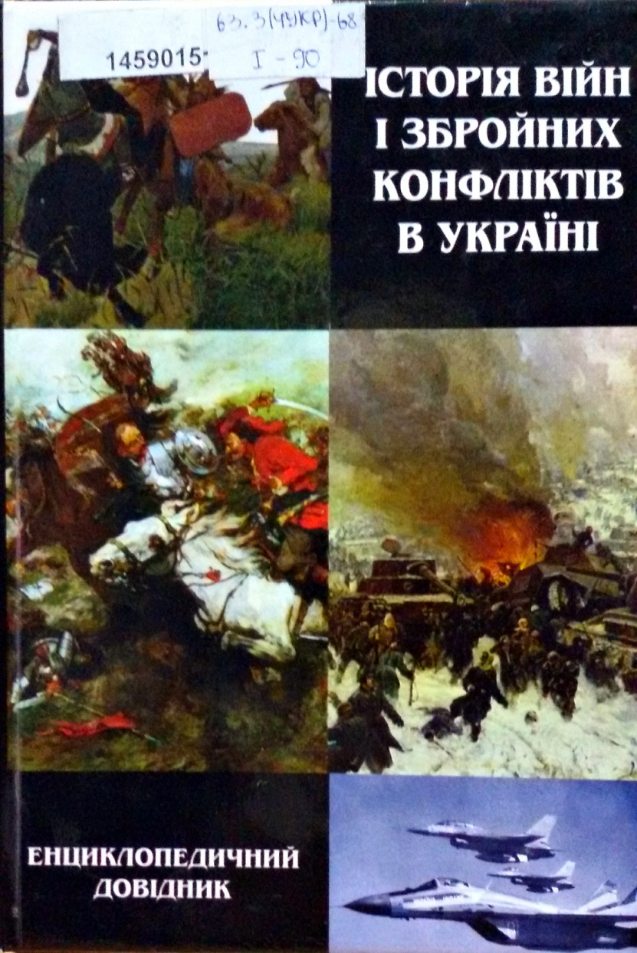
ІСТОРІЯ ВІЙН І ЗБРОЙНИХ КОНФЛІКТІВ В УКРАЇНІ: ЕНЦИКЛОПЕДИЧНИЙ ДОВІДНИК
Історія розвитку військового мистецтва України та постаті видатних вітчизняних полководців – про все це, і багато інше дізнавайтесь на сторінках цієї книги

Slide 7
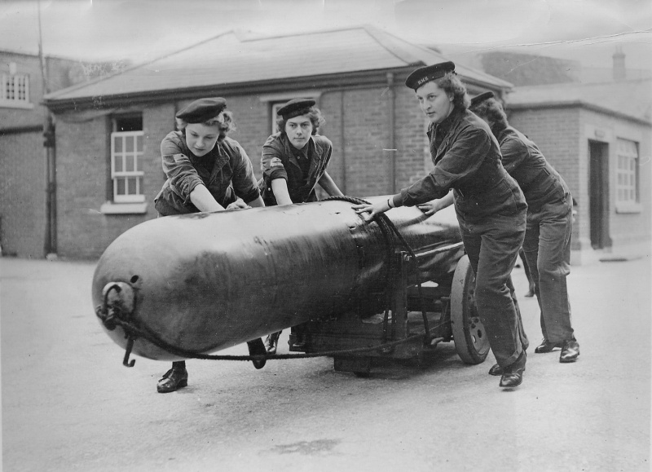
ДІВЧАТА У СІРИХ ШИНЕЛЯХ
Ви — світу основа,
Ви дня золотого дзвінкі ковалі,
Ви — щастя, Ви — слава,
Ви — мир на землі!

Slide 9
УКРАЇНА В ДРУГІЙ СВІТОВІЙ ВІЙНІ: ПОГЛЯД З XXI СТОЛІТТЯ. ІСТОРИЧНІ НАРИСИ
Коли погляну я навколо, Я бачу села, бачу поле, Вітчизну бачу я свою. Чи то садок, чи тополина – Усе це рідна Україна, Яку я з горем впізнаю. І, може б, не впізнав, та люди, Які збігались звідусюди, Повідали її ім’я. І чорний люд, і ця руїна… Невже це ти, моя Вкраїно, Мій біль і радосте моя?

Slide 10
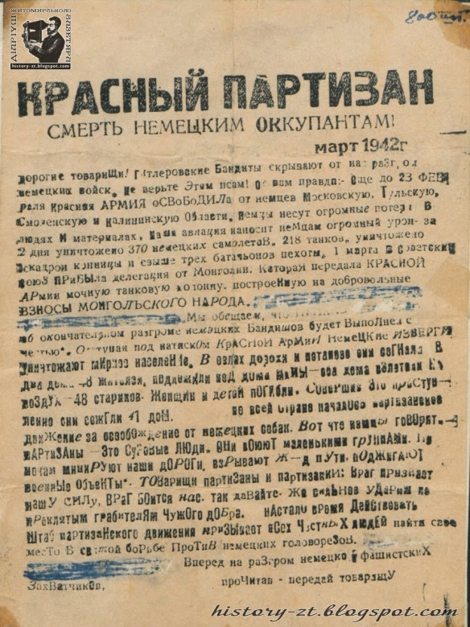
НАВІЧНО В ПАМ’ЯТІ НАРОДНІЙ
Партизанська преса часів війни та маловідомі документи оживають на сторінках книги

Slide 12
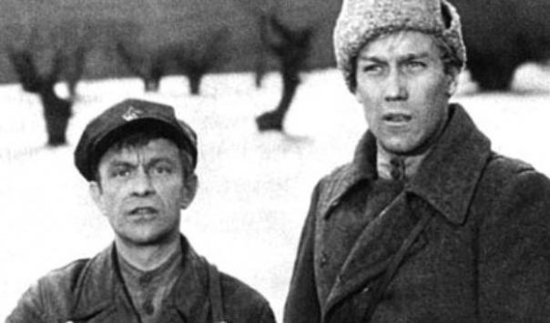
СЛУЖИЛИ ДВА ТОВАРИША
Чи є місце справжній чоловічій дружбі там, де ллється кров і там де війна?
І як склалася їхня доля після війни…

Slide 13
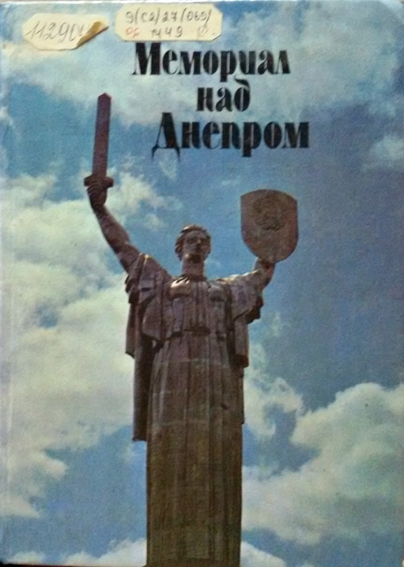
МЕМОРІАЛ НАД ДНІПРОМ
На схилах Дніпра на варті миру і спокою стоїть Батьківщина-Мати. Це не просто меморіал – це музей пам'яті.
А чи знали ви, що на щиті меморіалу є оглядовий майданчик, з якого Київ як на долоні?

Slide 15
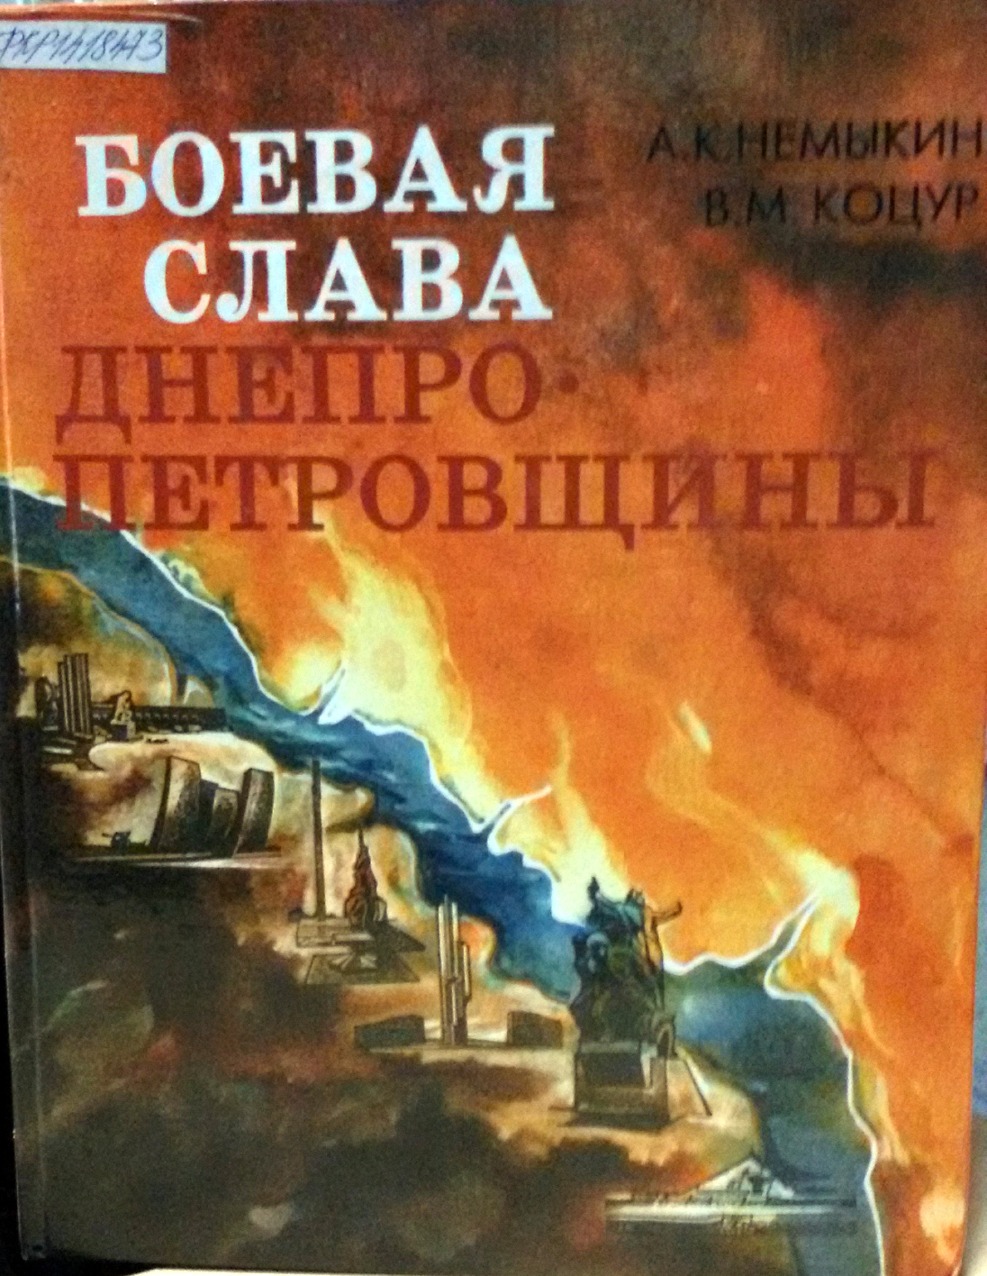
БОЙОВА СЛАВА ДНІПРОПЕТРОВЩИНИ
Які вони, ті герої, що захищали свою Вітчизну? Звідки вони?
Вони з Дніпропетровщини!

Slide 16
Війна викарбувала їх імена на меморіальних дошках. Пам’ять про воєнні часи залишиться назавжди в історії жителів Нікопольського краю
НІКОПОЛЬ В ПОЛУМ’Ї ВІЙНИ

Slide 17
ІСТОРИЧНА ПАМ’ЯТЬ ДНІПРОПЕТРОВЩИНИ
Якою була Дніпропетровщина за часи війни? Якими були люди, вулиці?
Зробимо стрибок у минуле, на 70 років потому.
Цікаво? Тоді читайте!

Slide 19
ВІЙНА БЕЗ ПРАВА ЗАБУТТЯ
Проза і поетичні твори від користувачів дніпропетровських бібліотек, переможців літературного конкурсу 2005 року

Slide 20
ПАМ’ЯТЬ ВІЧНА
Пам'ять – велика сила, дарована людині Богом і природою.
І доки живуть люди, буде зберігатися пам’ять про їх предків

Slide 22
ВУЛИЦІ ПАМ'ЯТАЮТЬ…
Є спогади, які не неможливо віддати навіть за скарб.
Адже вони дорожче.
Вони – дорогоцінні камені пам'яті

Slide 24
ВІЙНА 1939-1945 рр. ЧЕРЕЗ ФОТООБ'ЄКТИВ
«…не забувайте нас, не забувайте нас! Не гребуйте жахом нашої смерті!»
400 знімків,
257 фронтових
кінооператорів,
200 фотокореспондентів
270 сторінок історії

Slide 26
З виставкою Ви зможете ознайомитись в холі Дніпропетровської обласної універсальної наукової бібліотеки імені Первоучителів слов’янських Кирила і Мефодія за адресою: вул. Ю.Савченка, 10

